Slide 1
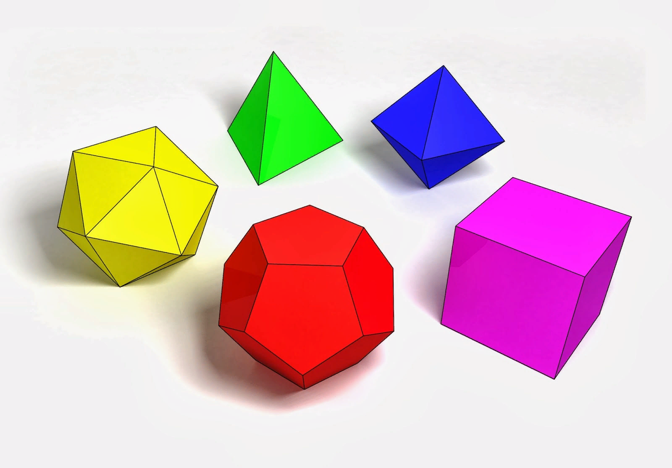
Краевое государственное бюджетное профессиональное образовательное учреждение «Алтайский транспортный техникум»
Проект
На тему: Платоновы тела
Выполнил:
Шершнев Артем Сергеевич
Студент 2 курса, группы ЭВ33
Руководитель: Плетнёва Н. М.
Преподаватель математики

Slide 2
Актуальность

Slide 3
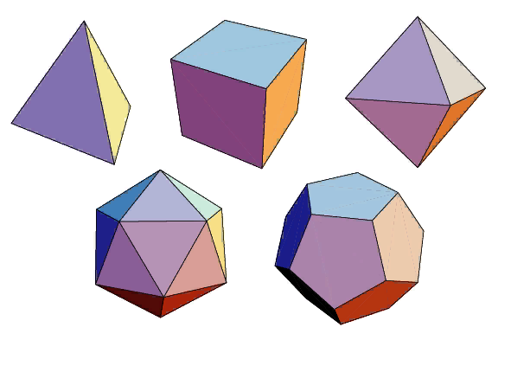
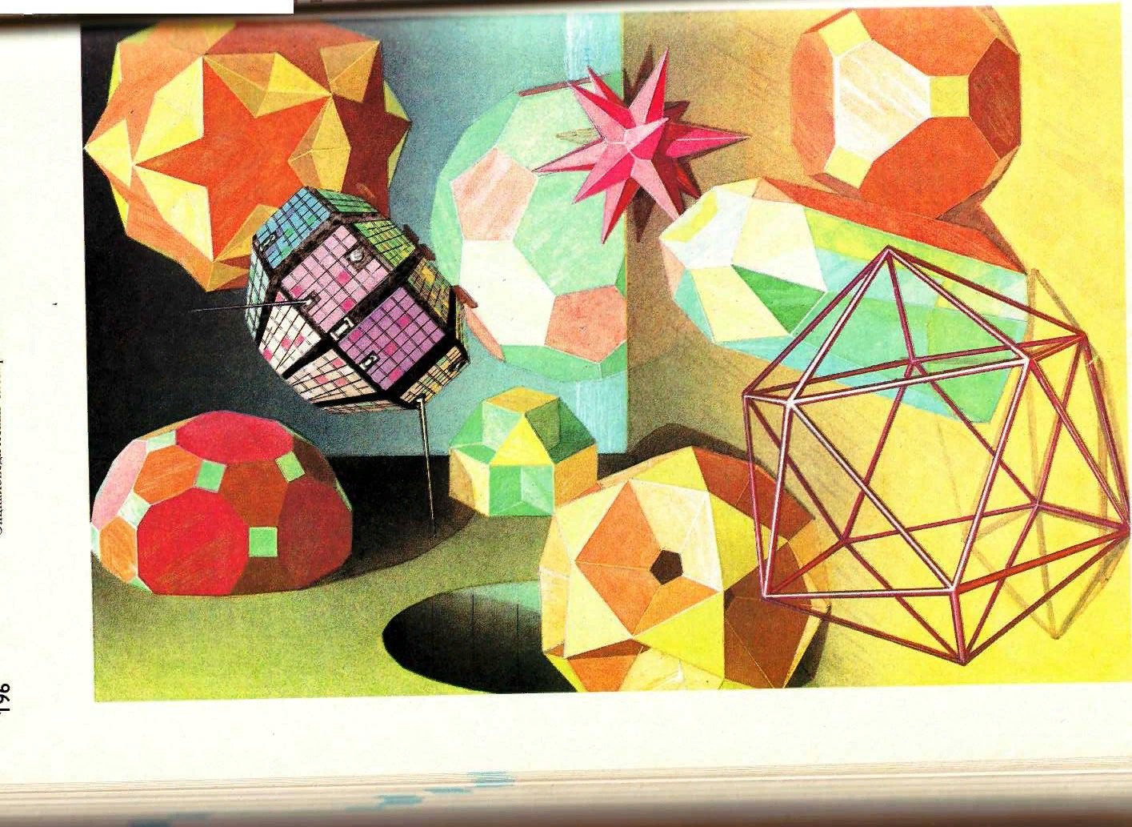
Цель: познакомиться с видами многогранников, их применением в окружающем мире.

Slide 4
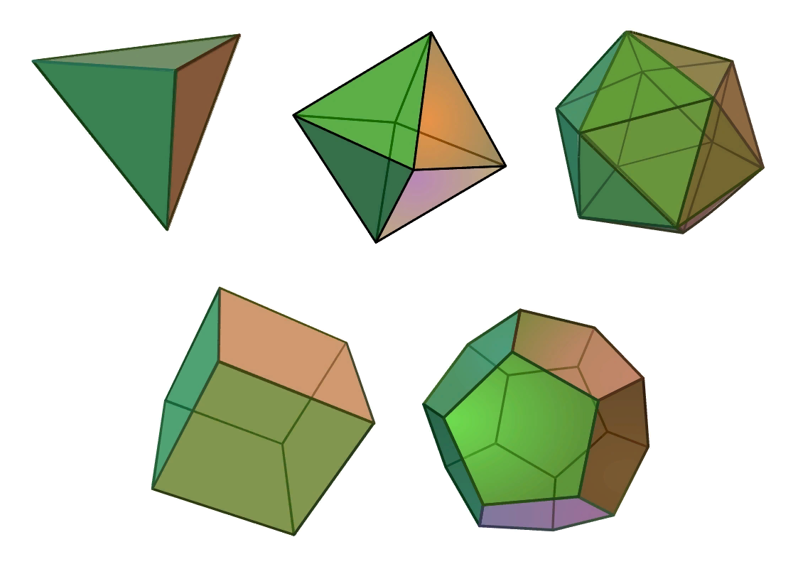
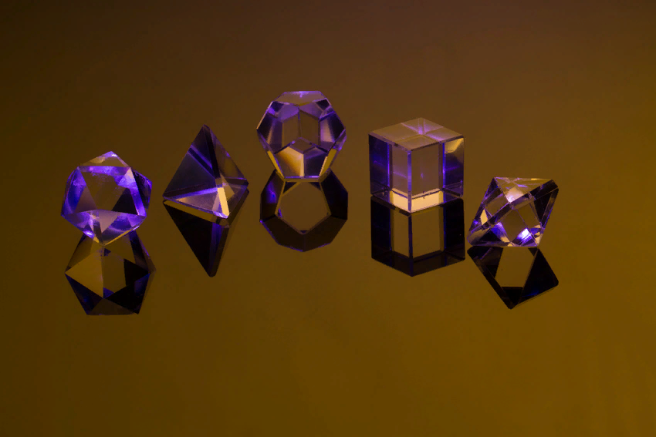
Задачи: - изучить исторический материал по данной теме;
- ознакомится с различными видами многогранников;
- рассмотреть область применения многогранников;
- изготовить модели многогранников.

Slide 5
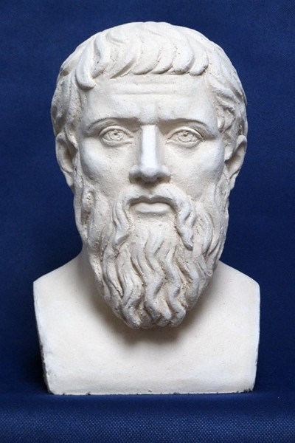
ПЛАТОН (427-347 до н. э.)

Slide 6
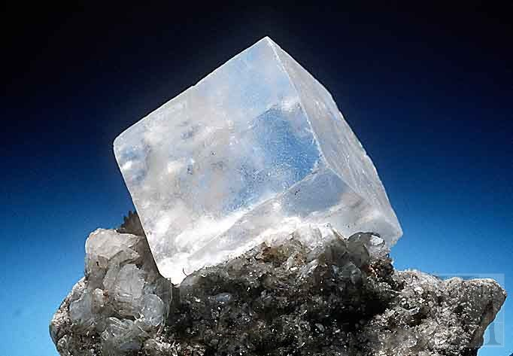
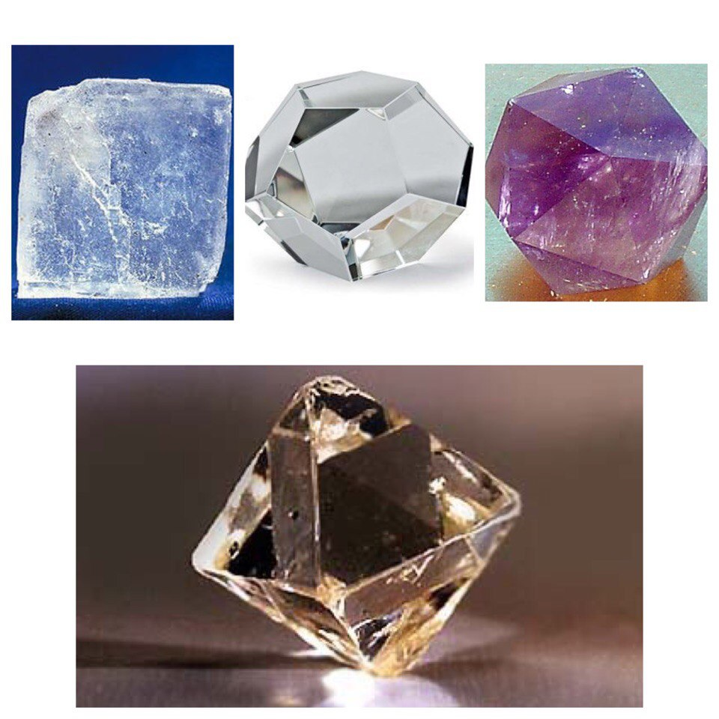
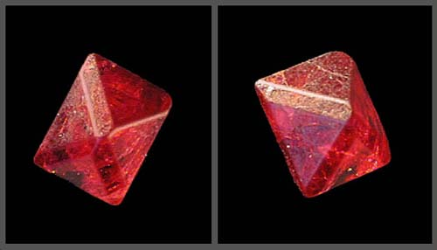
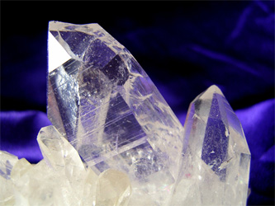
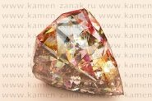
Многогранники встречаются в природе

Slide 7
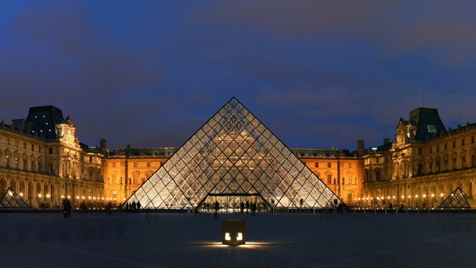
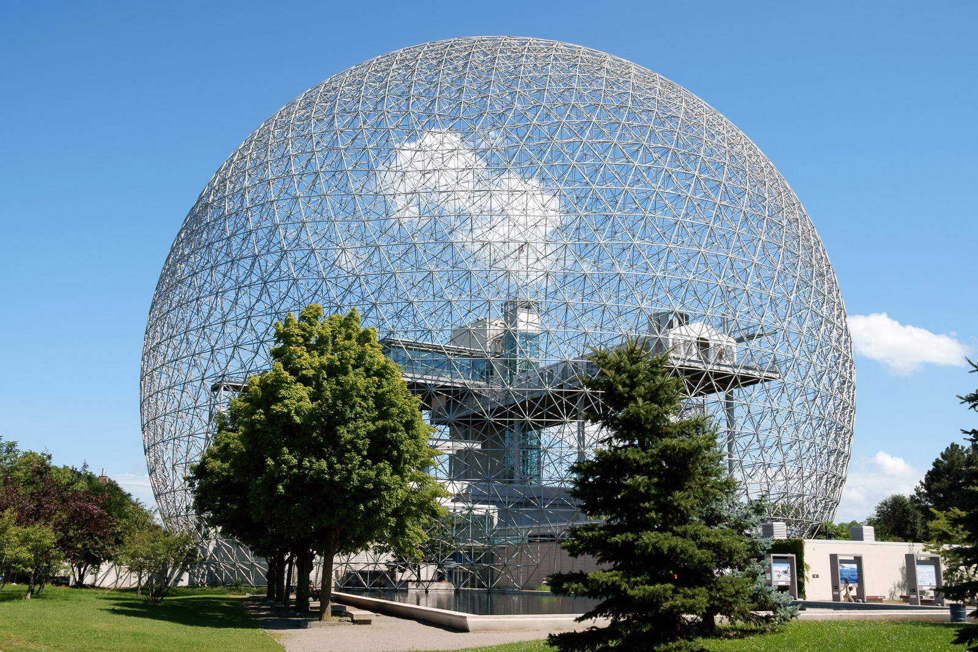
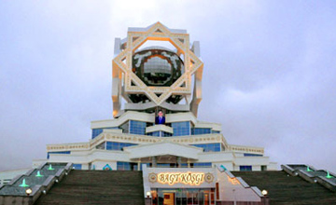
Многогранники встречаются в архитектуре

Slide 8
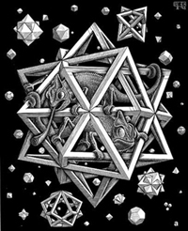
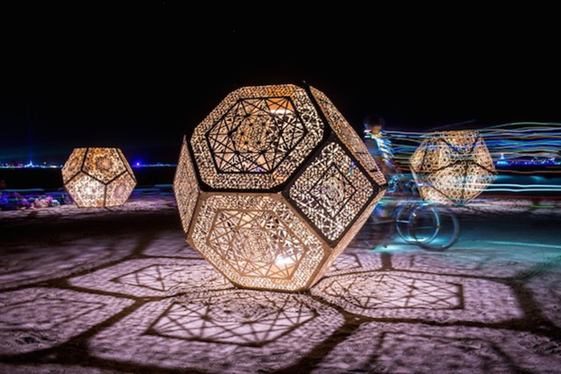
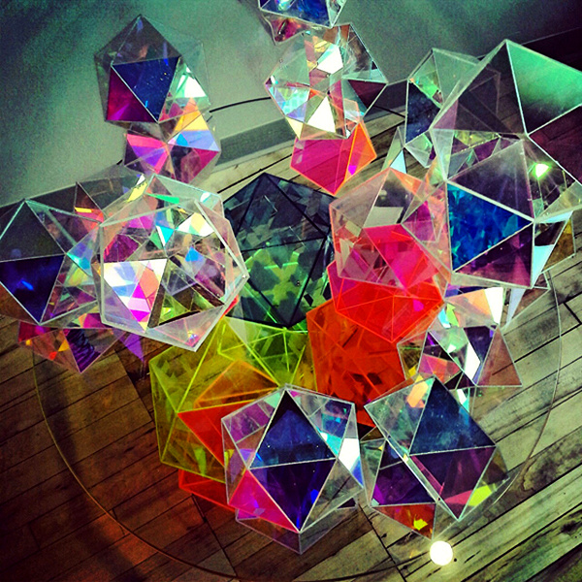
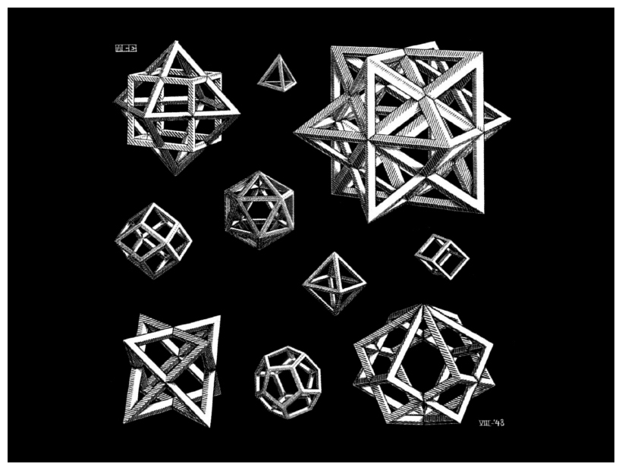
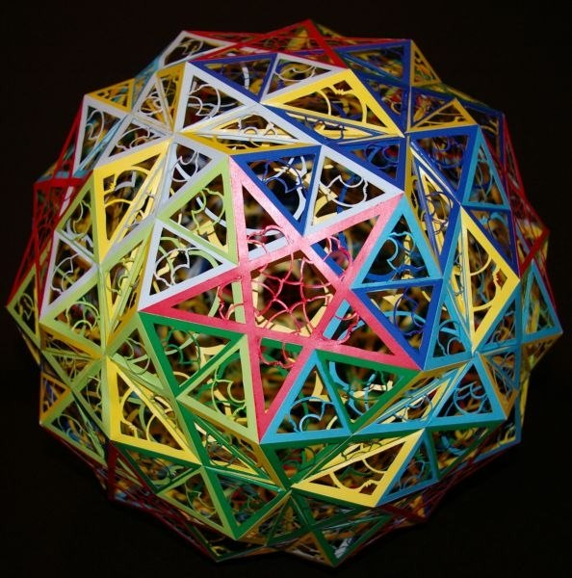
Многогранники встречаются в искусстве

Slide 9
Тела Платона и стихии

Slide 11
Список литературы:
1. Атанасян, В.Ф. Бутузов, С.Б. Кардомцев и др.–5-е изд.– М.: Просвещение, 2018 г.
2. Гильберт Д., Конфоссен С. Наглядная геометрия. М.: Наука, 1981г.
3. Гарднер М. Математические новеллы. Пер. с англ. Ю. А. Данилова. М., «Мир», 1974 г.
4. Лаптев Б.Л., Н. И. Лобачевский и его геометрия. М.: Просвещение, 1976.
5. Погорелов А.В. Геометрия. Учебное пособие для 7-11 классов. М., Просвещение, 1992 г.
6. Тихонов А.Н., Костомаров Д.П.. Рассказы о прикладной математике. М.: Вита-Пресс, 1996 г.
7. Фридман Л.М., Изучаем математику, Москва, «Просвещение», 1995 г.
Сайты: /rus/doc/0232/004a/02320039.htm#050
/library/be/p/pl0001.htm
/Alexandria/philosophy/Philosofs/Plato/Plato_Biograph/
/second.htm
/platonic.html
/0213Solids_rus.html
/content/view/69/50/
/gardner/sec/sec01.html
.ua/work/det-16978.html
/works/22x/307/

